Slide 1
实现篇 第五章 物理存储结构 第六章 查询处理与优化 第七章 事务处理与恢复

Slide 2
实现篇 第五章 物理存储结构
主讲：高宏
海量数据计算研究中心

Slide 3
数据库管理系统的数据操作算法、查询优化处理方法和事务处理算法与数据库的物理存储结构密切相关。
在讨论物理存储结构时，我们不再关心应用程序员如何看待数据，而主要考虑如何在存储介质上以最优化的方式存放数据。
物理存储结构的设计主要考虑数据库的操作效率、响应时间和空间利用率。

Slide 4
Outline
数据库存储设备
磁盘文件
Hash文件
索引文件
B-树文件索引
B⁺-树文件索引
多维索引与位图索引

Slide 5
5.1 数据库存储设备

Slide 6
物理存储介质的分类
数据访问速度
每单位数据的成本
可靠性
可将存储器分为两类
易失性的(volatile storage)
掉电内容丢失
非易失性的(non-volatile storage)
二级、三级存储器，
NVM(PCM、flash、ReRAM……)
Notes:
PCM：相变内存（phase-change memory， PCM）
可变电阻式内存（ReRAM）
闪存（flash）

Slide 7
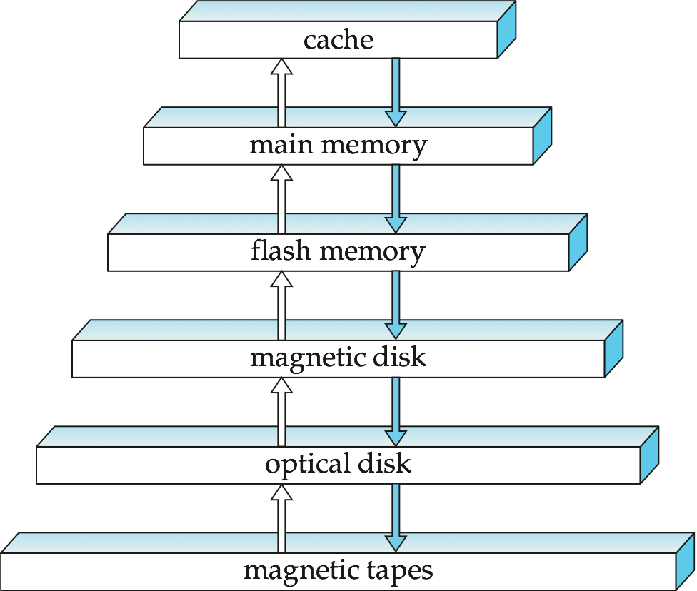
Storage Hierarchy
primary storage
(基本存储)
Non-Volatile Memory
secondary storage
(辅助/在线存储)
tertiary storage
(三级/脱机存储)
Notes:
Cache – 高速缓存，最快、最昂贵。容量小，由硬件访问。fastest and most costly form of storage; volatile; managed by the computer system hardware
Main memory: 通用机器指令在主存储器上执行，
fast access (10s to 100s of nanoseconds; 1 nanosecond = 10^{–9} seconds)
generally too small (or too expensive) to store the entire database
capacities of up to a few Gigabytes widely used currently
Capacities have gone up and per-byte costs have decreased steadily and rapidly (roughly factor of 2 every 2 to 3 years)
Volatile — contents of main memory are usually lost if a power failure or system crash occurs.
Magnetic-disk：磁盘存储器，长期联机数据存储的主要介质。是数据库的主要存储器。

Slide 8
数据库通常存储在辅助存储器上
磁盘存储器：用来存储数据库最常见介质。用户直接操作存储在磁盘上的数据库
一些新的NVM正在出现，如PCM、flash闪存等
三级存储器：磁带存储器一般都作为后援存储器使用，即用来存储数据库的副本，实现系统的故障恢复

Slide 9
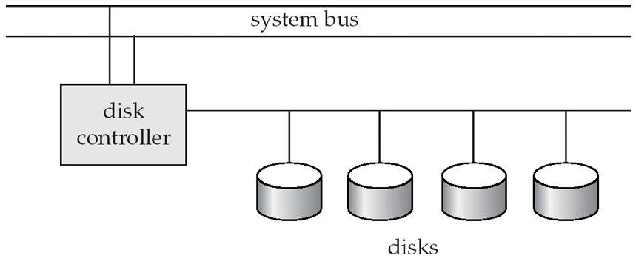
磁盘与计算机系统的连接
Multiple disks connected to a computer system through a controller
磁盘通过一个高速互联通道连接到计算机
Disk interface standards families
ATA 、SATA 、SCSI 、SAS等

Slide 10
磁盘通常可以直接与计算机系统的磁盘接口相连
也可以通过网络远程相连
存储区域网络(Storage Area Networks, SAN )
大量的磁盘通过高速网络与许多的服务器相连
采用RAID(Redundant Array of Independent Disk)
网络附接存储(Network Attached Storage, NAS)
一种带有瘦服务器(网络文件服务器)的网络存储
存储只能以文件方式访问，而不能像普通文件系统一样直接访问物理数据块
不适于数据库系统
Notes:
SAN实际是一种专门为存储建立的独立于TCP/IP网络之外的专用网络。一般的SAN提供2Gb/S到4Gb/S的传输数率，同时SAN网络独立于数据网络存在，因此存取速度很快，另外SAN一般采用高端的RAID阵列，使SAN的性能在几种专业网络存储技术中傲视群雄。SAN由于其基础是一个专用网络，因此扩展性很强，不管是在一个SAN系统中增加一定的存储空间还是增加几台使用存储空间的服务器都非常方便。

Slide 11
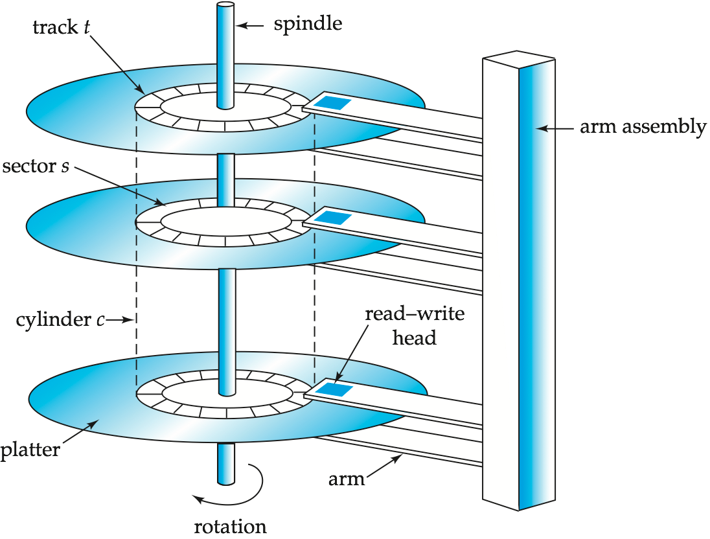
机械磁盘物理特性与机制
磁道
主轴
磁盘臂组件
扇区
柱面
读写头
盘片
磁盘臂
旋转

Slide 12
一次磁盘读写需要毫秒级的时间
寻找时间和旋转延迟一般在15到60毫秒之间，
数据传输时间大约在1到2毫秒时间之内。
与CPU在主存储器处理数据的时间相比，磁盘读写时间是相当高的。
磁盘读写是数据库应用的瓶颈
数据库的物理存储结构、数据库操作算法和查询优化的研究都把最小化磁盘读写次数作为重要目标之一

Slide 13
为提高磁盘块访问速度，产生了许多相关技术
缓冲
从磁盘读取的块暂时存储在内存缓冲区中，以满足将来的要求
预读
当一个磁盘块被访问时，相同磁道的连续块也被读入内存缓冲区
对随机访问无效

Slide 14
为提高磁盘块访问速度，产生了许多相关技术
磁盘臂调度
按照使磁盘臂移动最短距离的顺序处理访问快的请求，如电梯调度算法
文件组织
依据预期对数据的访问方式优化组织磁盘块
非易失性写缓冲区
使用VNRAM加速写磁盘操作，以及提供掉电保护机制
Notes:
电梯调度算法：假设一开始磁盘臂从最内端磁道想最外端移动，对每条由访问请求的磁道，磁盘臂都在那条磁道上停留，处理相应请求，然后继续向外移动。

Slide 15
磁盘缓冲处理技术
磁盘缓冲处理技术
当在主存储器和磁盘之间传输多个数据块时，可以在主存储器中设置多个数据缓冲区
磁盘系统和CPU可以并行工作
当磁盘驱动器与一个缓冲区交换数据时，我们可以令CPU同时处理另一个缓冲区中的数据

Slide 16
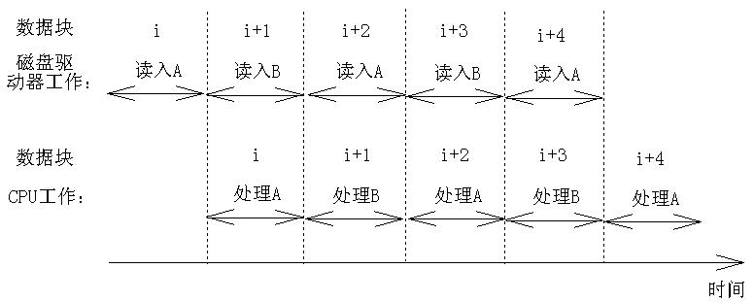
磁盘缓冲处理技术
例子. 使用两个缓冲区从磁盘读数据的过程

Slide 17
缓冲区管理
向缓冲区管理器提出请求;
IF 所需磁盘块已在缓冲区B中
THEN 把B的地址传送给请求者;
ELSE 为该磁盘块分配一个空闲缓冲区A;
把磁盘块读入A;
把A的地址传送给请求者.
问题:
如果在第四步发现没有空闲缓冲区如何处理？

Slide 18
缓冲区内容替换
LRU(最近最少使用)策略:
把最近不经常使用的缓冲区中数据释放.
立即丢弃策略:
一旦缓冲区中的数据被使用结束，立即释放.
MRU(最近最多使用)策略:
把最近最常使用的缓冲区中释放.
注意:
释放缓冲区时，需要考虑该缓冲区数据是否需要写回磁盘存储器.

Slide 19
磁盘容错技术
磁盘故障将导致数据丢失
解决办法
用一或多磁盘(数据磁盘)保存数据，用附加磁盘(冗余磁盘)保存故障恢复信息;
当数据磁盘发生故障时，冗余磁盘的信息可以用来实现故障磁盘的恢复;
当冗余磁盘发生故障时，数据磁盘或其他冗余磁盘用来实现故障磁盘的恢复.
基于磁盘冗余技术的策略通常称为RAID(Redundant Array of Independent Disk)
Notes:
独立磁盘冗余阵列

Slide 20
RAID1策略：每个数据盘附加一个冗盘(也称镜像盘)
数据盘发生故障时，镜像磁盘代替其工作
数据盘故障修复或加入新盘
正常运行时，两盘数据保持一致
=
数据磁盘
冗余磁盘
故障数据盘进入修复
数据盘进入正常工作
镜像盘数据复制到数据盘
代替故障数据盘工作
Notes:
RAID 0：级别0只是数据带。在级别0中，数据被拆分到多于一个的驱动器，结果是更高的数据吞吐量。这是RAID的最快和最有效形式。但是，在这个级别没有数据镜像，所以在阵列中任何磁盘的失败将引起所有数据的丢失。
RAID 1的数据安全性在所有的RAID级别上来说是最好的。但是其磁盘的利用率却只有50%，是所有RAID级别中最低的.
RAID 2：级别2设想用于没有内嵌错误检测的驱动器。因为所有的SCSI驱动器支持内嵌错误检测，这个级别已过时，基本上没用了。Linux不使用这个级别。 RAID 3：级别3是一个有奇偶校验磁盘的磁盘带。存储奇偶校验信息到一个独立的驱动器上，允许恢复任何单个驱动器上的错误。Linux不支持这个级别。

Slide 21
镜像盘发生故障时，数据磁盘继续其工作
镜像盘故障修复或加入新盘
正常运行时，两盘数据保持一致
=
数据磁盘
冗余磁盘
数据盘数据复制到镜像盘
数据盘继续工作
镜像盘进入故障修复
镜像盘恢复工作

Slide 22
数据磁盘发生故障
镜像磁盘发生故障
正常运行时，两盘数据保持一致
=
系统
崩溃
数据磁盘
冗余磁盘
这是RAID1的弱点

Slide 23
RAID4策略
仅使用一个冗余盘完成n个数据盘的奇偶校验;
冗余盘的第i块存储所有n个数据盘第i块数据的奇偶校验位;
如果所有n个数据磁盘的第i块的第j位上1的个数是偶数，则冗余磁盘的第i块第j位为0，否则为1 ;

Slide 24
RAID4
例. 假定系统具有三个相同数据磁盘（盘1、盘2、盘3）和一个冗余盘（盘4），每个磁盘块存储八位数据。如果三个数据磁盘的第i块分别存储如下数据：
磁盘1： 11110000
磁盘2： 10101010
磁盘3： 00111000
则冗余磁盘（即磁盘4）的第i块存储如下的奇偶校验位：
磁盘4： 01100010
如果系统具有n个磁盘和一个冗余磁盘，可以通过读这n+1个磁盘中的任何n个磁盘的数据推导出另一个磁盘的数据。

Slide 25
RAID4
例 磁盘1： 11110000
磁盘2： 10101010
磁盘3： 00111000
磁盘4： 01100010
假设我们正在读数据磁盘1的一个数据块1，另一个请求要读磁盘1的不同数据块，比如说块i。如果其余的磁盘都处于空闲状态，则不必等待第一个请求完成。
可以通过如下两步操作得到数据磁盘1的第i块数据：
第一步：读数据磁盘2、数据磁盘3和冗余磁盘的第i块数据，
第二步：使用奇偶校验原理计算数据磁盘1的第i块数据：磁盘1：11110000。

Slide 26
RAID5策略
RAID4的瓶颈问题: 冗余盘读写次数太多!
RAID5策略: 每个磁盘作为某些磁盘扇区的冗余磁盘
例. 假设我们有从0到n编号的n+1个磁盘。
IF j＝i mod (n+1)
THEN 磁盘j作第i磁盘扇区的冗余磁盘
若n=3, 则有0、1、2、3四个磁盘:
0号盘作为0、4、8、12、…扇区数据的冗余
1号盘作为1、5、9、13、…扇区数据的冗余
RAID5部分解决了RAID4的瓶颈问题

Slide 27
数据库存储设备
磁盘文件
Hash文件
索引文件
B-树文件索引
B⁺-树文件索引
多维索引与位图索引

Slide 28
文件和关系
文件
关系
数据项
属性值的物理形式
文件记录
元组的物理组织
文件块
多元组的物理存放
文件
关系的物理存放

Slide 29
文件记录
文件记录的种类
定长记录: 记录长度固定
非定长记录: 记录长度可变
文件记录的存储方法
跨块存储(跨块记录)
一个记录存储在多个文件块
非跨块存储(非跨块记录)
一个记录只存储在一个文件块

Slide 30
文件块与磁盘文件
文件种类
无序文件
有序/顺序文件
索引文件
Hash文件
文件的存储方法
连续存储方法
链接存储方法
索引存储方法

Slide 31
顺序文件
记录按照某个(或某些)属性值的大小排列
例：
School数据库中的Student关系可以用一个顺序文件存储，其排序属性可以是Sno属性。
学号 Sno | 姓名 Sname | 性别 Ssex | 年龄 Sage | 所在系 Sdept
95001 | 李勇 | 男 | 20 | CS
95002 | 刘晨 | 女 | 19 | IS
95003 | 王敏 | 女 | 18 | CS
95004 | 张立 | 男 | 19 | MA

Slide 32
文件存储方法
多表聚簇文件存储
一个文件中存储多个关系
多个关系中相关联元组存储在相同磁盘块中
Dept_name | Building | Budget
Comp. Sci Physics | Taylor Watson | 100000 70000
Comp. Sci | Taylor | 100000
10101 | Srinivasan | 65000
45565 | Katz | 75000
83821 | Brandt | 92000
Physics | Watson | 70000
33456 | Gold | 87000
(a) department关系
ID | Name | Dept_name | Salary
10101 33456 45565 83821 | Srinivasan Gold Katz Brandt | Comp. Sci Physics Comp. Sci Comp. Sci | 65000 87000 75000 92000
(c) 对应department关系和instructor关系的聚簇文件
(b) instructor关系

Slide 33
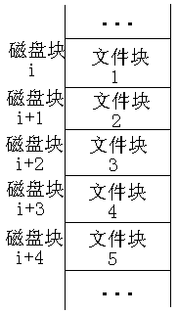
文件存储方法
连续存储方法
按照文件中文件块的顺序把文件存储到连续磁盘块上.
存取整个文件的效率高.
文件扩充困难.

Slide 34
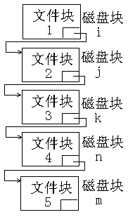
文件存储方法
链接存储方法
在每个文件块中增加一个指向下一个文件块所在的磁盘块的地址指针.
便于文件扩充.
读整个文件的速度很慢.

Slide 35
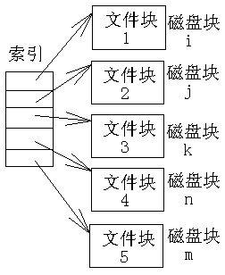
文件存储方法
索引存储方法
在磁盘上存储一个或多个索引块.每个索引块包含指向文件块的指针.
查询处理高效

Slide 36
数据库存储设备
磁盘文件
Hash文件
索引文件
B-树文件索引
B⁺-树文件索引
多维索引与位图索引

Slide 37
Hash概述
用Hash函数来存储和存取关系记录。
对文件中每个记录的同一属性或属性集需要计算一个散列函数。
散列函数的结果确定了记录应该存储到文件哪个物理块中。
即指定某个关系上的一个（组）属性A作为Hash码，然后对该Hash码定义一个函数（称为Hash函数），关系记录的存储地址由Hash()函数来决定

Slide 38
Hash概述
散列函数(Hash Functions)
桶：标号 0,1,…, B-1
h：查找键(散列键) →i, i∈[0, B–1]
散列索引方法
给定一个查找键K，对应的记录必定位于桶h(K)中
若一个桶中仅一块，则 I/O次数＝1
否则由参数B决定，平均＝总块数/B

Slide 39
Hash概述
简单HASH方法
动态HASH方法
可扩展HASH方法
线性HASH方法

Slide 40
简单Hash方法
桶编号 | 磁盘块地址
0
1
… | …
n-1
Hash桶目录
文件被划分为n个Hash桶, 每个Hash桶对应一个磁盘块, 每个Hash桶有一个编号，Hash函数的值域是桶号集合。
每个Hash文件具有一个Hash桶目录。第i号Hash桶的目录项中存储该Hash桶对应的磁盘块地址。
当n不大时，Hash桶目录可以保存在主存储器，否则需存储在磁盘上。
如果文件的记录在Hash属性上分布不均匀，可能产生桶溢出问题.

Slide 41
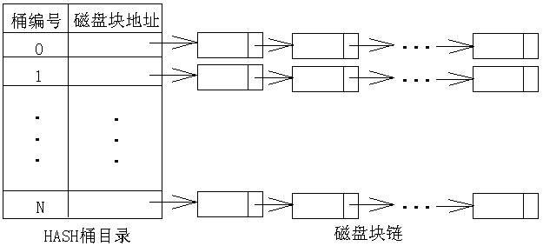
桶溢出问题
多重Hash方法
设置溢出处理Hash函数, 确定溢出记录存储地址
链接法
对于每个桶设置一个磁盘块链表, 第一个磁盘块存储正常记录，其他磁盘块存储溢出记录

Slide 42
简单Hash文件的查找操作
查询条件“A=a”，A为Hash属性，a是常值
计算h(a)得到桶号i;
查阅桶目录找到桶i的磁盘块链的第一磁盘块;
顺着链扫描检查每一块，直至找到满足条件的记录或证明没有满足条件的记录.
查询条件“A=a”，A不是Hash属性：
遍历每一个磁盘快.

Slide 43
简单Hash文件的插入操作
使用Hash函数计算插入记录r的桶号i；
在桶i的磁盘块链上寻找空闲空间，将r存入；
若链上所有块中均无空闲空间，向系统申请一个磁盘块，将新r插入，新块链入桶i的磁盘块链。

Slide 44
简单Hash文件的删除操作
如果已知欲删除记录的Hash键的值
使用Hash函数计算欲删除记录所在的桶号i，在桶i的磁盘块链上找到欲删除记录，将其删除；
若删除记录后该磁盘块为空，则释放该磁盘块.
如果不知道欲删除记录的Hash键的值
遍历文件的每一个磁盘快查找欲删除记录，并删除之.

Slide 45
简单Hash文件的缺点
只能有效地支持在Hash码上具有相等比较的数据操作;
由于Hash桶的数量一成不变，当文件记录较少时，将浪费大量存储空间;
当文件记录超过一定数量以后，磁盘块链将会很长，影响记录的存取效率.

Slide 46
一般动态Hash
Hash桶与磁盘块一一对应
Hash桶数量不固定, 随文件记录变化增减
初始，Hash文件只有一个Hash桶B;
当B溢出时, 被划分为两个桶B₁和B₂;
B中记录被分为两部分
Hash值第1位为1的记录分配到桶B₁；
Hash值第1位为0的记录分配到B₂;
当Hash桶再次溢出时, 溢出桶又被如上划分为两个Hash桶。

Slide 47
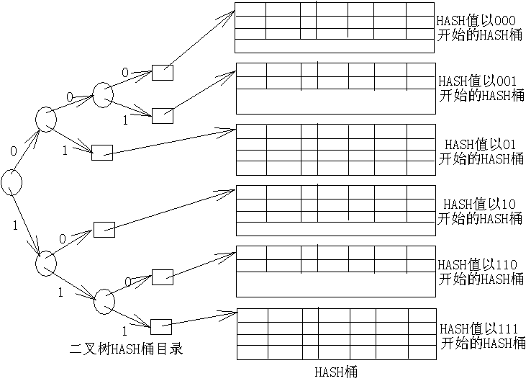
一般动态Hash
Hash桶目录的二叉树表示
内节点: 左指针对应于0, 右指针对应于1.
叶节点: 存储指向Hash桶的指针.

Slide 48
一般动态Hash
Hash桶分裂
当一个Hash桶记录数超过一个磁盘块的容量时, 这个桶划分为两个桶;
二叉树目录的级数增加.
Hash桶合并
当两个相邻Hash桶记录总数不超过一个磁盘块的容量时, 这两个桶合并为一个桶;
二叉树目录的级数减少.
若Hash函数能够把记录均匀地分布到各
Hash桶, 二叉树将是一个平衡的二叉树.

Slide 49
可扩展Hash
散列函数h(k)是一个b(足够大)位二进制序列，前d位表示桶的数目。
d的值随数据文件的增长而增大
b
b位二进制序列，前d位用于区分桶
h(k)
00110101
d
Notes:
引入一个仅存储桶指针的目录数组，用翻倍的目录项数来取代翻倍的桶的数目，且每次只分裂有溢出的桶，从而减小翻倍的代价。

Slide 50
可扩展Hash
前d位构成一个桶数组(d全局深度）
d =
2
1
00
01
10
11
0001
桶
0111
h(k)的 前d位
2
1001
1010
b＝4
d＝2
2
1100

Slide 51
可扩展Hash
Example: h(k) is 4 bits; 2 keys/bucket
1
d=
2
00
01
10
11
d =
1
0001
1
2
1001
1010
1100
新桶目录
1
2
Insert 1010
1100

Slide 52
可扩展Hash
Example continued
2
0000
d=
2
0001
00
01
10
11
1
2
0001
0111
0111
2
1001
Insert:
0111
0000
1010
2
1100

Slide 53
可扩展Hash
d=
3
Example continued
0000
2
000
001
010
011
100
101
110
111
d=
2
0001
00
01
10
11
0111
2
1001
3
1001
1010
1001
2
3
1010
Insert:
1001
1100
2

Slide 54
可扩展Hash
优点：
当查找记录时，只需查找一个存储块。
缺点：
桶增长速度快，可能会导致内存放不下整个 桶数组，影响其他保存在主存中的数据，波动较大。

Slide 55
线性Hash
线性散列不需要存放数据桶指针的专门目录项，且能更自然的处理数据桶已满的情况，允许更灵活的选择桶分裂的时机。
当前桶的个数n的选择总是使存储块的平均记录数保持与存储块所能容纳的记录总数成一个固定的比例（如80%）
存储块并不总是可以分裂，所以允许有溢出块，尽管每个桶的平均溢出块数远小于1

Slide 56
线性Hash
数学原理
假定key = 5 、 9 、13
key % 4 = 1
现在我们对8求余
5 % 8 = 5
9 % 8=1
13 % 8 = 5
由上面的规律可以得出
(任意key) % n = M
(任意key) %2n = M或 (任意key) %2n = M + n
Notes:
引入一个仅存储桶指针的目录数组，用翻倍的目录项数来取代翻倍的桶的数目，且每次只分裂有溢出的桶，从而减小翻倍的代价。

Slide 57
线性Hash
使用一组hash函数h_{i}(k)
例如，h_{i}(k) = k mod 2^{i} , i=1,2,3,4,….
散列函数h_{i}(k)是一个b位二进制序列
用后i位标识桶号, i=log₂n
桶的增长较为缓慢
b
b位二进制序列，后i位用于区分桶
h(k)
00110101
i
Notes:
引入一个仅存储桶指针的目录数组，用翻倍的目录项数来取代翻倍的桶的数目，且每次只分裂有溢出的桶，从而减小翻倍的代价。

Slide 58
线性Hash
图1所示为一个n=2的线性散列表。
用散列值的后i位来确定记录所属的桶(i=1)。并假定散列函数产生四位。
每个桶包含一个存储块，标号分别为0和1。并且散列值的最后一位为0的放入第0号桶中，最后一位为1的放入第1号桶中
i=1
n=2
r=3
0000
1010
1111
0
参数i（当前被使用的散列函数值的位数）、 n（当前的桶数）和r（当前散列表中的记录总数），这些参数和数据共同构成了线性散列表
1
图1 线性散列表
比率r/n将受到限制，使一般的桶都只需要约一个磁盘存储块。
如：使文件中的记录个数不超过1.7n，即r<=1.7n

Slide 59
线性Hash的插入
假定散列函数值的i位正在用来给桶数组项编号，且有一个键值为k的记录想要插入到编号为a₁a₂…a_{i}的桶中；即a₁a₂…a_{i}是h(k)的后i位。
那么，把a₁a₂…a_{i}当作二进制整数，设它为m。
若m<n，则编号为m的桶存在，将记录存入该桶中。
若n≤m<2^{i}，则桶m还不存在，因此我们把记录存入桶m-2^{i-1}，即把a₁(它肯定是1)改为0时对应的桶
Notes:
引入一个仅存储桶指针的目录数组，用翻倍的目录项数来取代翻倍的桶的数目，且每次只分裂有溢出的桶，从而减小翻倍的代价。

Slide 60
线性Hash的插入
如果桶没有空间，那么创建一个溢出块，连接在那个桶上，并将记录存入该溢出块中。
一个重要的细节就是：当n超过 2^{i}时的情况。这时参数i就递增1，引发桶的分裂
采用“Round-Robin”方式选择待分裂的桶
每次发生分裂的桶总是由轮转方式决定，与当前值被插入的桶已满或溢出无关

Slide 61
线性Hash的插入
Example: h(k) is 4 bits; 2 keys/bucket
i=1
n=2
r=3
0000
1010
1111
i=1
n=2
r=4
0000
1010
1111
0
0
1
1
0101
Why？
Insert 0101
四个记录在两个桶里，超过了r/n的限制要求!

Slide 62

线性Hash的插入
Example: h(k) is 4 bits; 2 keys/bucket
将当前桶的个数增加到3，
i=1
n=2
r=4
0000
1010
1111
i=2
n=3
r=4
00
0000
0101
1111
1010
0
01
1
0101
10
Insert 0101
按照轮转方式，首先分裂00号桶

Slide 63
线性Hash的插入
Example: h(k) is 4 bits; 2 keys/bucket
i=2
n=3
r=4
00
0000
0101
1111
1010
i=2
n=3
r=5
00
0000
0001
0101
1010
01
01
1111
10
10
r/n=5/3<1.7，故无需创建新桶
Insert 0001

Slide 64
线性Hash的插入
Example: h(k) is 4 bits; 2 keys/bucket
i=2
n=3
r=5
00
0000
0001
0101
1010
r=6
01
1111
0111
10
问题？
超出了r/n限制！
11桶不存在，故将记录改存至桶01，该桶号只在第一位上与桶11不同
Insert 0111
新记录存入到桶01的溢出块中

Slide 65
线性Hash的插入
Example: h(k) is 4 bits; 2 keys/bucket
i=2
n=4
r=5
00
0000
0001
0101
1010
i=2
n=3
r=5
00
0000
0001
0101
1010
r=6
01
r=6
01
1111
0111
10
10
0111
1111
11
Insert 0111
创建编号为11的新桶
按照轮转方式，选择分裂桶01

Slide 66
线性Hash的查询
Example: h(k) is 4 bits; 2 keys/bucket
i=2
n=3
r=4
00
0000
0101
1111
1010
01
10
查找hash值为1010的记录
由于i=2, hash值的后两位为10，对应m=2。
因为m<n, 则编号为10的桶存在，查找该桶

Slide 67
线性Hash的查询
Example: h(k) is 4 bits; 2 keys/bucket
i=2
n=3
r=4
00
0000
0101
1111
1010
01
10
查找hash值为1011的记录
由于i=2, hash值的后两位为11，对应m=3。
因为m≥n, 故11桶不存在，将第一位的1改为0，重新定位到桶01查找。

Slide 68
线性Hash
优点：
具有良好的扩展性，支持大规模数据存储。
不允许在不同数据节点上产生数据分布不均衡的问题，即避免产生“hotspot nodes”.
缺点：
实现起来相比可扩展hash方法要复杂。

Slide 69
数据库存储设备
磁盘文件
Hash文件
索引文件
B-树文件索引
B⁺-树文件索引
多维索引

Slide 70
SELECT * FROM STUDENT
WHERE SNAME=’黎明’
查询时需要扫描可能存放有STUDENT元组的所有
存储块.为了便于实现类似的查询,通常一个关系建立一个或多个索引.
索引是一种数据结构，通常是有序文件.

Slide 71
索引文件
索引域值 | 记录地址
Value₁ | P₁
Value₂ | P₂, P₃
Value₃ | P₄
Value₄ | P₅, P₆
Value₅ | P₇, P₈, P₇, P₈
Value₆ | P₉, P₁₀
Value₇ | P₁₁, P₁₂, P₁₃
Value₈ | P₁₄
Value₉ | P₁₅, P₁₆
…… | ……
Value_{n} | P_{m}
索引也是一个文件, 称为索引文件
索引文件的记录称为索引记录或索引项
索引记录包括两个域
一个域存储数据文件索引域的值
一个域存储指针, 指记录所在地址
索引文件通常都按照索引域值的大小排序
索引文件一般都远小于数据文件

Slide 72
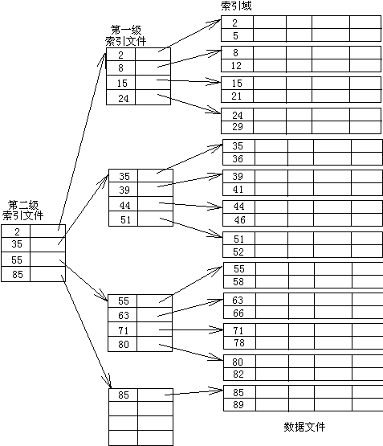
多级索引
索引文件可以再加索引
乃至建立多级索引
按结构对索引进行分类
第一类: 稀疏索引
把所有记录按索引域的值分组，每组一个索引项
这种索引的索引项少, 管理方便, 但更新代价较高
第二类: 稠密索引
每个索引域的值对应一个索引项
索引文件有序
查找、更新方便, 但索引项多，空间复杂性大
按索引域特点分类索引
聚集索引
主索引
辅助索引(非聚集索引)
Notes:
稀疏索引与稠密索引的区别：索引目录中是否为索引属性域值中的每一个值建立了一个索引项。

Slide 73
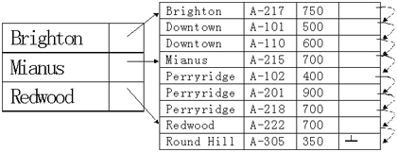
多级索引
索引文件可以再加索引
乃至建立多级索引
按结构对索引进行分类
第一类: 稀疏索引
只为每个存储块设置一个索引项
这种索引的索引项少, 管理方便, 但更新代价较高
第二类: 稠密索引
每个索引域的值对应一个索引项
索引文件有序
查找、更新方便, 但索引项多，空间复杂性大
按索引域特点分类索引
聚集索引
主索引
辅助索引(非聚集索引)
Notes:
稀疏索引与稠密索引的区别：索引目录中是否为索引属性域值中的每一个值建立了一个索引项。

Slide 74
多级索引
索引文件可以再加索引
乃至建立多级索引
按结构对索引进行分类
第一类: 稀疏索引
把所有记录按索引域的值分组，每组一个索引项
这种索引的索引项少, 管理方便, 但更新代价较高
第二类: 稠密索引
每个索引域的值对应一个索引项
索引文件有序
查找、更新方便, 但索引项多，空间复杂性大
按索引域特点分类索引
聚集索引
主索引
辅助索引(非聚集索引)
Notes:
稀疏索引与稠密索引的区别：索引目录中是否为索引属性域值中的每一个值建立了一个索引项。

Slide 75
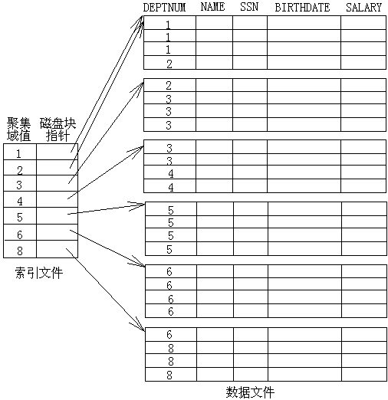
多级索引
索引文件可以再加索引
乃至建立多级索引
按结构对索引进行分类
第一类: 稀疏索引
把所有记录按索引域的值分组，每组一个索引项
这种索引的索引项少, 管理方便, 但更新代价较高
第二类: 稠密索引
每个索引域的值对应一个索引项
索引文件有序
查找、更新方便, 但索引项多，空间复杂性大
按索引域特点分类索引
聚集索引
主索引
辅助索引(非聚集索引)
Notes:
稀疏索引与稠密索引的区别：索引目录中是否为索引属性域值中的每一个值建立了一个索引项。

Slide 76
聚集索引
记录的物理存储顺序与索引文件中的顺序相同
数据文件按索引域排序
索引文件按索引域排序
索引项具有两个域
一个域存储索引域值(可能对应多个记录)
一个域存储指向包含该索引值的所有连续磁盘块的第一块地址.
聚集索引可以是稀疏索引，也可以是稠密索引

Slide 77
聚集索引
优点
索引文件比被索引的数据文件小得多
索引文件搜索比搜索数据文件节省大量时间
缺点
处理数据更新时，需要维护数据文件和索引文件记录之间的序关系
数据文件上的聚集索引只能有一个！

Slide 78
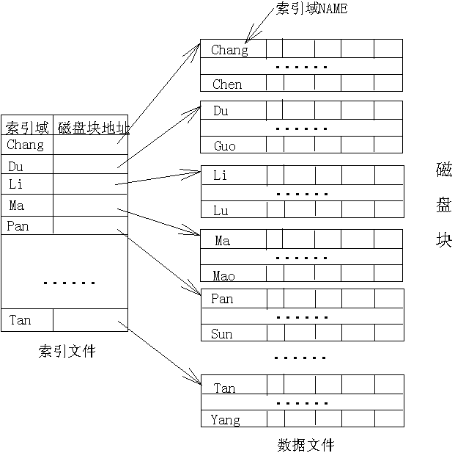
主索引文件定义
索引域是主键
数据文件按照键值排序
每个索引项对应一个磁盘块
索引文件按照键值大小排序
主索引是具有两个域的有序定长记录文件
第一个域存储每个数据文件块的最小键值
第二个域存储指向记录磁盘块地址的指针
主索引是稀疏索引
Notes:
主索引：是建立在主键上的索引,并且数据文件已经按照键值排序，所以是稀疏索引。如果数据文件没有按照主键排序，则一定是稠密索引。

Slide 79
例 建立主索引和不建立索引两种情况下磁盘块存取数的区别。
假设F是有序文件，记录数r=30000，每个记录长度L=100B，每个磁盘块容量B=1024B。
存储F需要的磁盘块数？
二分查找F中 一个记录的磁盘存取块数？
假设F的键域的长度为V=9B，一个磁盘块地址指针需要P=6B。为F建立一个主索引，索引域是F的键域。
存储索引文件需要的磁盘块数？
利用主索引查找F中 一个记录的磁盘存取块数？
Notes:
对于数据文件，每个磁盘块存储10个元组，故，数据文件一共需要3000个磁盘块，二分查找存取磁盘块数为log3000。
若建立主键索引，索引文件中共有3000个索引项（每个磁盘块对应一个索引项），由于每个索引项为15字节，一个磁盘块可以存储大约68个索引项，故索引文件需要3000/68=44个磁盘块。利用主索引查找一个记录需要存取的磁盘块数大约为：log44 +1

Slide 80
主索引 ：
优点
主索引文件比被索引的数据文件小得多
第一个原因是索引文件的记录数远少于被索引数据文件；
第二个原因是每个索引文件记录的长度远小于数据文件记录的长度。
搜索主索引文件比搜索数据文件节省大量时间
缺点
处理数据更新时，需要维护数据文件和索引文件记录之间的有序关系
问题
如果数据文件没有按照键值排序，如何建立主索引？

Slide 81
辅助索引
建立在数据文件的非排序域上的索引
辅助索引文件是有序文件
每个索引记录具有两个域
第一个域存储索引域值
第二个域存储指向一个磁盘块地址的指针
一个文件上可以建立多个辅助索引，从而可以有多个辅助索引域。

Slide 82
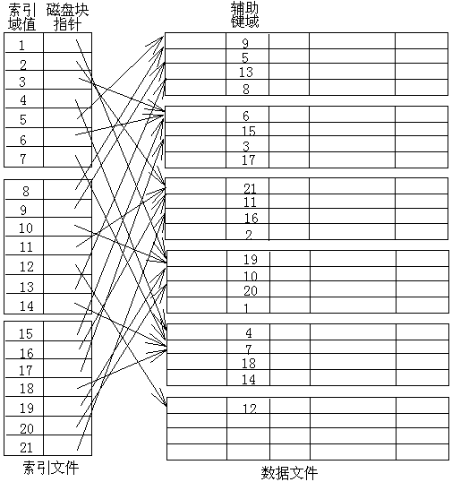
建立在键值上的辅助索引
每个索引域值对应一个且仅一个数据记录
辅助索引文件的记录数与数据文件的记录数相等
这种辅助索引是稠密索引

Slide 83
索引键中有重复值
10
20
30
40
10
10
10
20
50
etc.
20
30
30
30
40
50
稀疏？稠密？
稠密！
Notes:
允许重复值的稠密索引

Slide 84
索引目录中允许重复值
10
10
10
10
20
30
10
20
30
30
10
20
20
30
40
etc.
40
etc.
30
30
40
50
稀疏？稠密？
稀疏！
Notes:
属于稀疏索引

Slide 85
例 建立辅助索引和不建立索引两种情况下磁盘块存取数的区别。
假设文件F具有r=30000个记录。每个记录长L=100B。每个磁盘块容量B=1024B。
使用线性查找法在F中查找一个记录的磁盘存取块数？
假设F的一个辅助键域的长度为V=9B，一个磁盘块地址指针需要P=6B。在这个辅助键域上为F建立一个辅助索引。
利用辅助索引查找F中一个记录的磁盘存取块数？

Slide 86
数据库存储设备
磁盘文件
Hash文件
索引文件
B-树文件索引
B⁺-树文件索引
多维索引与位图索引

Slide 87
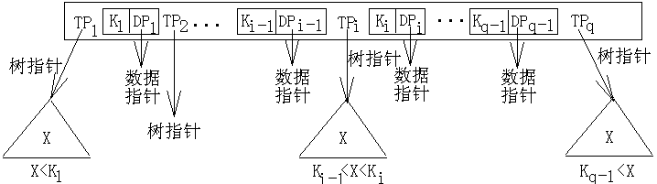
定义. 一个秩为D的B-树索引是一个满足下列条件的树:
1. 每个内节点存储 (TP₁, <K₁,DP₁>, TP₂, <K₂,DP₂> ..., <K_{q-1}, DP_{q-1}>,TP_{q})，q≤D，TP_{i}是树指针，指向子节点，DP_{i}是数据指针，指向包含索引域值为K_{i}的数据文件记录的磁盘块地址，K₁<K₂< ...<K_{q-1};
2. 在TP_{i}指向的子树中, 各索引值X都满足: 对于1<i<q-1, K_{i-1} < X< K_{i}, X<K₁, K_{q-1} < X;
3. 除根节点和叶节点外, 每个节点至少有⎡D/2⎤个树指针, 如果根节点不是树的唯一一个节点, 它至少有两个树指针;
4. 具有q个树指针的节点有q-1个索引值和q-1个数据指针;
X
X
X
K_{i-1} < X< K_{i},
K_{q-1} < X
Notes:
B-tree的设计目的是为了减少磁盘I/O的次数，一切的定义与设计思想都要为这个目的服务; B-tree的核心思想是，这个数据结构是一棵平衡的多路查找树，所有的叶子结点都在同一层次，拥有相同的深度。为了维护这个性质，B-tree在插入与删除操作时需要在适当的时机分裂与合并结点; 而为了配合B-tree特定的插入与删除操作能顺利进行，B-tree要求内结点满足至少“半满”，至多“全满”的性质，这样 1. 在一个新key插入一个原本全满的结点而需要分裂时，我们总能找到合理的分割点且满足结点分裂后产生的新结点刚好满足半满， 2. 删除操作则能保证让经过删除后不满足半满性质的结点经过合并而满足至少半满， 3. 与此同时还能维护整棵树平衡的性质。 “度”的概念就是为了定量描述这两个性质而引进的度量（当然，半满与全满并不是维护B-tree平衡的必要条件，比如B*-tree要求非根内结点至少2/3满，至多全满，同时这也就意味着相较于B-tree其插入与删除操作必然略有差别）。

Slide 88
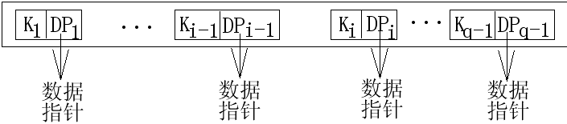
定义. 一个秩为D的B-树索引是一个满足下列条件的树(续):
5. 所有叶节点在树的同一级, 叶节点的结构与内节点结构基本相同，只是树指针为空；
6. 每个叶节点至少有⎡(D-1)/2⎤个索引域(或数据指针)
注意
若B树的索引域是关系表的主键，则每个索引值仅对应于一个数据指针。
若B树的索引域不是关系表的主键，则需改变数据指针DP_{i}的定义:
DP_{i}不再直接指向数据文件的磁盘块，而是指向一个磁盘块链表，
这个链表存储所有指向索引域值为K_{i}的数据记录所在磁盘块地址的指针集合。
Notes:
B-tree的设计目的是为了减少磁盘I/O的次数，一切的定义与设计思想都要为这个目的服务; B-tree的核心思想是，这个数据结构是一棵平衡的多路查找树，所有的叶子结点都在同一层次，拥有相同的深度。为了维护这个性质，B-tree在插入与删除操作时需要在适当的时机分裂与合并结点; 而为了配合B-tree特定的插入与删除操作能顺利进行，B-tree要求内结点满足至少“半满”，至多“全满”的性质，这样 1. 在一个新key插入一个原本全满的结点而需要分裂时，我们总能找到合理的分割点且满足结点分裂后产生的新结点刚好满足半满， 2. 删除操作则能保证让经过删除后不满足半满性质的结点经过合并而满足至少半满， 3. 与此同时还能维护整棵树平衡的性质。 “度”的概念就是为了定量描述这两个性质而引进的度量（当然，半满与全满并不是维护B-tree平衡的必要条件，比如B*-tree要求非根内结点至少2/3满，至多全满，同时这也就意味着相较于B-tree其插入与删除操作必然略有差别）。

Slide 89
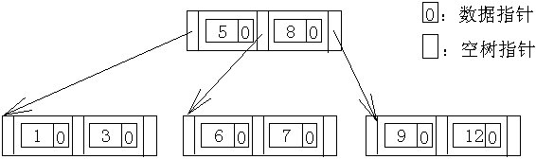
一个秩为3的B树结构

Slide 90
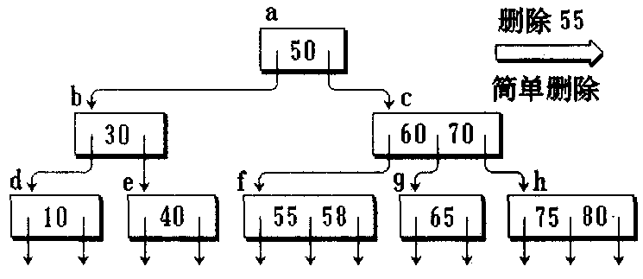
B-树的查找算法（B树索引域是数据文件键域）
查找索引值
为65的记录

Slide 91
B-树的查找复杂性分析
若查找成功，则所需时间取决于关键码所在的层次.
若查找不成功，则所需时间取决于树的高度, O(logn).

Slide 92
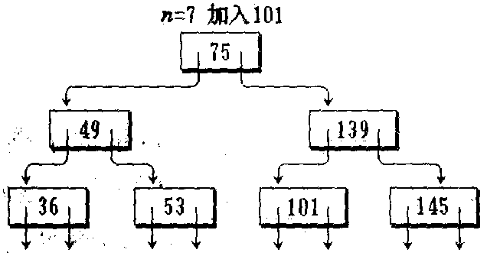
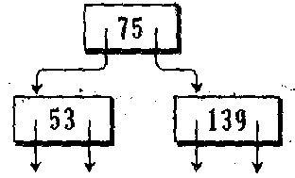
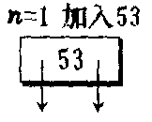
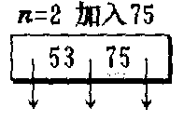
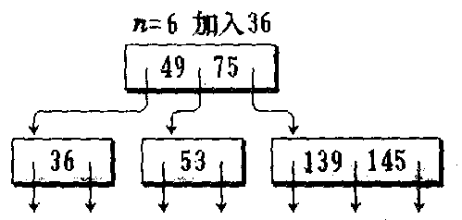
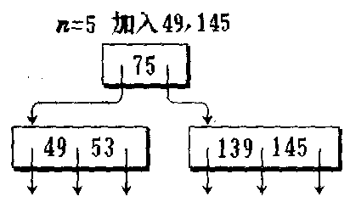
向B-树插入一个索引域值为K的记录r
例.秩为3的B-树插入过程
插入75
插入139
插入49, 145
插入101
插入36

Slide 93
算法（插入记录r）
首先把r插入数据文件的磁盘块DP；
然后执行一个类似于查找算法，找到<K, DP>应该插入的节点node；
如果node未满，把<K, DP>插入node；
如果node已满
按次序把node的数据分放在两个磁盘块中(这个过程称为节点分裂)
分裂后将中间的索引值K’所对应的<K’, DP’>升到node的父节点中;
如果父节点也满，则又要分裂;
这种过程有可能一直持续进行到根节点. 这时，树的高度增加一层。

Slide 94
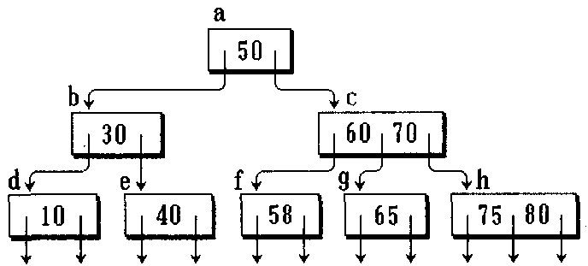
从B-树删除一个索引域值为K的记录r
例.秩为3的B-树删除过程
删除55
简单删除

Slide 95
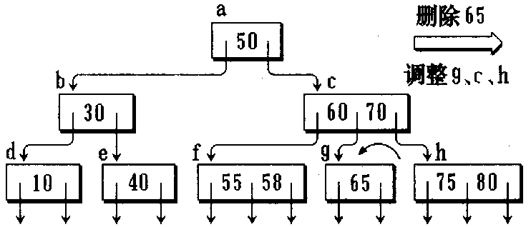
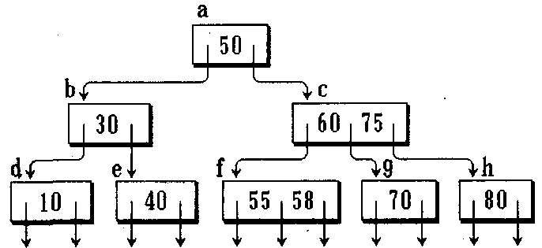
删除65
调整g、c、h

Slide 96
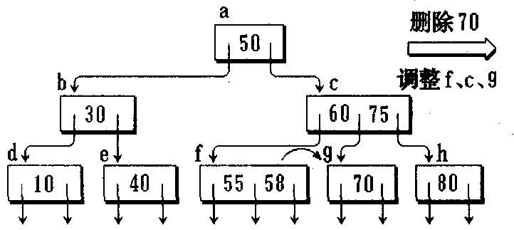
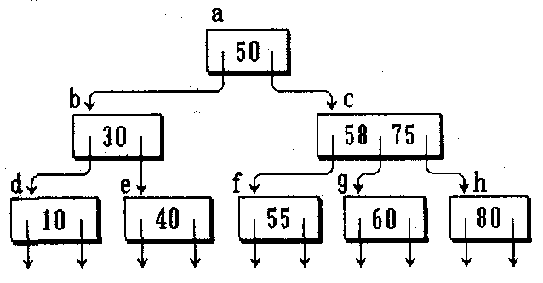
删除70
调整f、c、g

Slide 97
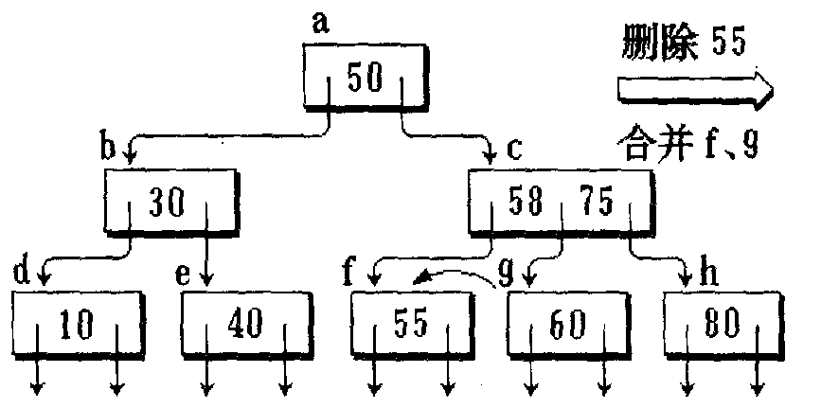
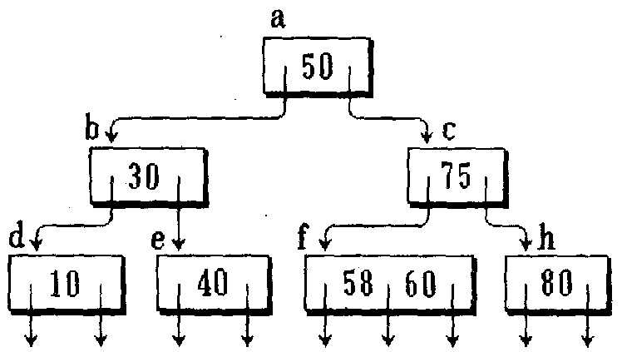
删除55
调整f、g

Slide 98
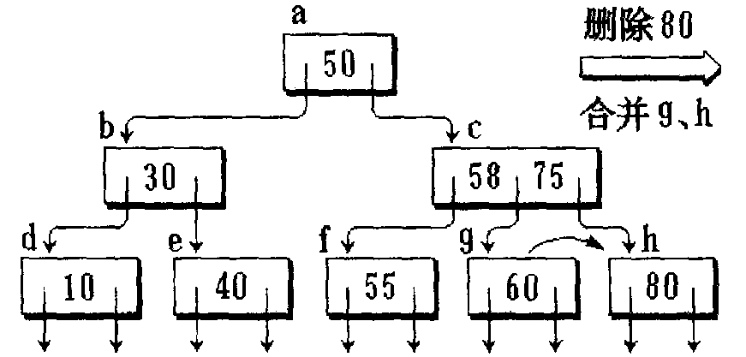
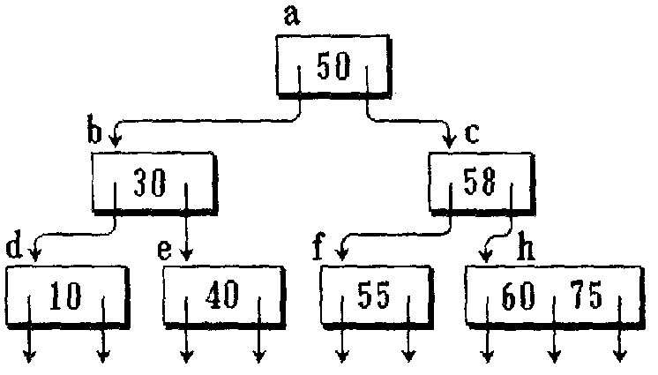
删除80
调整g、h

Slide 99
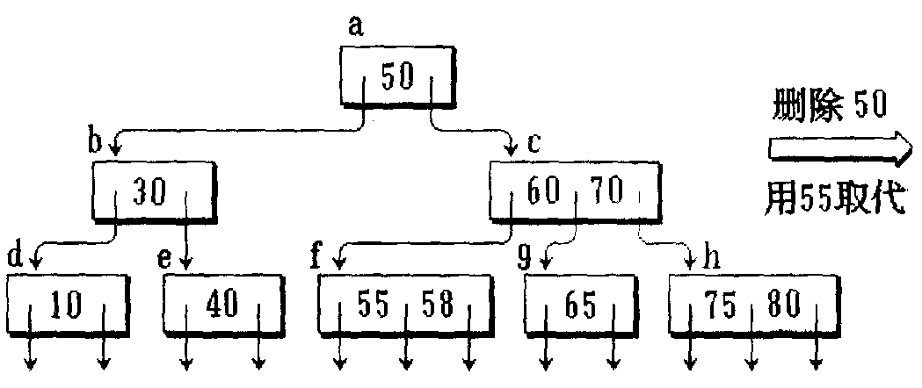
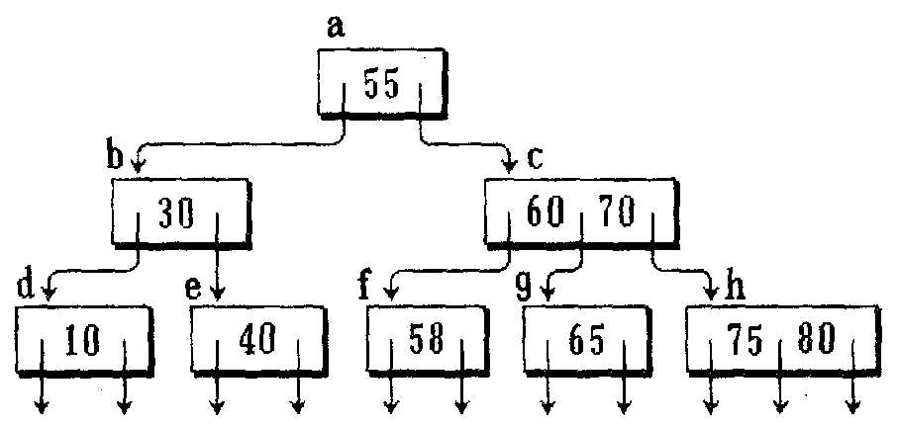
删除50
用55取代

Slide 100

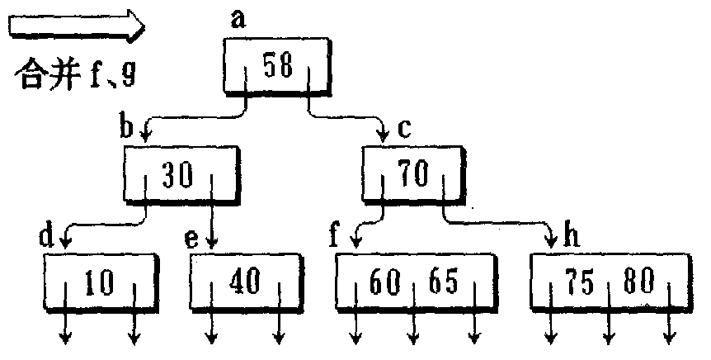

删除55
用58取代
合并f、g

Slide 101
算法（删除记录r）
首先在B树中找到<K, DP>, 把r从磁盘块DP中删除;
然后分如下两种情况从B树中删除<K, DP>:
如果<K, DP>在叶节点中，则找到相应叶节点node，把<K, DP>从node中删除;
如果<K, DP>在非叶节点中，则找到相应节点node，把<K, DP>删除。并在B树中找一个大于K的最小K’所对应的<K’,DP’>, 即node中<K,DP>右边的树指针所指向的子树的最左叶节点node’的最左<K’,DP’>，把<K’,DP’>移动到node 中<K,DP>的位置。

Slide 102
算法（删除记录r）
在上述两种情况下，都要检查叶节点node的索引域值个数是否小于⎡(D-1)/2⎤ :
若小于⎡(D-1)/2⎤，兄弟节点中关键字>⎡(D-1)/2⎤
把兄弟（左或右）节点中一些“TP <K, DP>”或“<K, DP> TP”移到node，使两节点索引值数相等，≥⎡D/2⎤;
若小于⎡(D-1)/2⎤，一个兄弟节点中索引值个数=⎡(D-1)/ 2⎤
把node与该节点合并, 使node的父节点中少一个 “TP <K, DP>”或“<K, DP> TP”;
这个合并过程可能一直进行到根节点.

Slide 103
数据库存储设备
磁盘文件
Hash文件
索引文件
B-树文件索引
B⁺-树文件索引
多维索引与位图索引

Slide 104
B⁺-树索引结构
定义. 秩为D的B⁺树定义如下：
内节点: <P₁, K₁, P₂, K₂, ..., P_{q-1}, K_{q-1}, P_{q}>，q≤D，P_{i}是树指针, K₁<K₂<...<K_{q-1}, 1<i<q-1, K_{i-1}<X≤K_{i}, X≤K₁, X>K_{q-1};
除根和叶节点外, 每个节点至少有⎡D/2⎤个树指针, 若根节点不是树的唯一节点，至少有两个树指针;
P₁ | K₁ | … | K_{i-1} | P_{i} | K_{i} | … | K_{q-1} | P_{q}
X≤K₁
K_{i-1}<X≤K_{i}
X>K_{q-1}
Notes:
B+ 树的创造者Rudolf Bayer没有解释B代表什么。最常见的观点是B代表平衡(balanced)，因为所有的叶子节点在树中都在相同的级别上。B也可能代表Bayer，或者是波音（Boeing），因为他曾经工作于波音科学研究实验室。

Slide 105
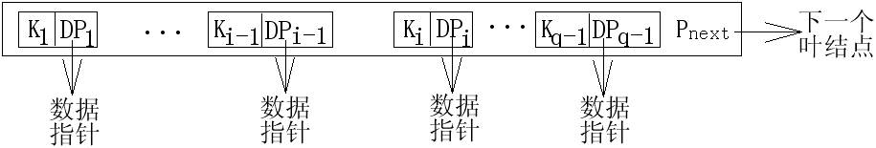
B⁺-树索引结构
定义. 秩为D的B⁺树定义如下(续)
叶节点: <<K₁,DP₁>, <K₂,DP₂>, ..., <K_{q-1},DP_{p-1}>, P_{next}>, q≤D, DP_{i}是数据指针, P_{next}指向下一叶节点, K₁<K₂<...<K_{q-1};
所有叶节点都在树的同一级;
每个叶节点至少有⎡D/2⎤个索引域(或数据指针)

Slide 106
B⁺树索引插入索引值为K的记录r的算法
r插入到应插入的磁盘块DP (指针在叶节点L);
若叶节点L中索引项数<D, 在L中插入<K, DP>;
若叶节点L已存储D个索引项, 要插入<K, DP>, L必须被分裂为两个叶节点
L的前J=⎡D/2⎤个索引项保留在L节点，其余索引项存储到新的叶节点, <K, DP>插入其中之一 ;
在L父节点parent插入一个索引项，索引值为L的第J索引值，两个树指针分别指向L和新的叶节点.
如果parent已满，parent也必须被分裂为两个节点
parent保留其前J=⎡D/2⎤个索引项，其余索引项存储到新节点;
第J索引值移到parent的父节点，并增加一个指向新节点的指针.
这个分裂过程可能持续到根节点, 树增加一级。

Slide 107
B⁺树索引删除记录r的算法
删除一个记录r就是从包含r的叶节点L把r撤消;
如果删除r使L的索引项个数小于⎡D/2⎤，则称L需要进行下溢处理:
首先寻找L的索引项个数大于⎡D/2⎤的兄弟节点S，然后把S的部分索引项移到L，使得L和S的索引项数都不小于⎡D/2⎤ ;
如果L的兄弟节点，索引项数都小于⎡D/2⎤, 则把L与它的一个兄弟S节点合并为一个节点，从S和L的父节点parent中删除一个相应的索引项;
在parent上的删除可能引起parent的下溢处理;
这种下溢处理可能继续传递下去，直至使树减少一级。

Slide 108
B树
能自动保持与数据文件大小适应的索引层次
能对所使用的存储空间进行管理，使每个块处于全满半满之间,这样不再需要增加溢出块。
数据指针可以出现在树的任一级
B+树
数据指针只出现在叶结点
特殊的B树，内部结点只存储索引块
叶结点用指针连接
叶结点的结构与内结点的结构不同

Slide 109
数据库存储设备
磁盘文件
Hash文件
索引文件
B-树文件索引
B⁺-树文件索引
多维索引与位图索引

Slide 110
多维索引结构
查找给定键值的元组，如：
Select *
From Employee
Where Dept=‘Toy’ and Salary≥50K
Where条件中涉及了多个属性
策略1:
使用单个属性上的一维索引, 例如 Dept得到所有 Dept=‘Toy’的记录，然后检查其他条件是否满足
策略2:
利用两个 一维索引; 利用记录指针作逻辑运算
策略3:
建立多维索引

Slide 111
例如
10k
Example
Record
Dept
Index
Salary
Index
15k
Art
17k
Sales
21k
Toy
Name=Joe
DEPT=Sales
SAL=15k
12k
15k
15k
19k

Slide 112
多维索引的应用
地理信息系统
用一个二维的空间
存储对象，对象可
以是点或形状

Slide 113
多维索引的应用
地理信息系统
查询类型
部分匹配查询：制定多维中的某些维
Where-am-I查询： <Xi,Yi>所在的城市?
范围查询：距<Xi,Yi>5公里返回内的所有点?
最近邻查询：距<Xi,Yi>最近的点?
……
利用传统索引处理范围查询
Query：450≤x≤550 and 450≤y≤550
Processing: (1). 先利用x上的B树索引，确定一组指针；
(2). 再利用y上的B树索引，确定一组指针；
(3). 求两组指针的交集。
利用传统索引处理最近邻查询（NN查询）
Query：距离点(40,50)最近的点

Slide 114
多维索引的应用
数据立方cube
支持决策分析的数据仓库中应用。在一个多维的空间
进行联机分析处理。
例如，多维数据集合R
R=(产品,生产厂家,销售地点,销售时间; 销售量)
其它应用

Slide 115
多维索引的分类
类散列表方法
网格文件
分段散列
类树方法
多键索引
kd树
四叉树
R树

Slide 116
薪水
年龄

Slide 117
网格文件索引

Slide 118
KD树索引

Slide 119
四叉树索引

Slide 120
R树索引
R16
R13
R14
R15
R1
R2
R3
R4
R5
R6
R7
R8
R9
R10
R11
R12
R16
R9
R15
R1
R13
R5
R14
R2
R6
R10
R3
R4
R7
R8
R11
R12

Slide 121
位图索引
关系R有n个元组，标号为1,2,……,n
字段F的一个位图索引是一个长度为n的位向量的集合。
每一个位向量对应于字段F中可能出现的一个值。
如果第i个记录的字段F的值为v，那么对应于v的位向量在位置i的取值为1。否则取值为0。
例如，若关系R中包括两个字段F和G，字段分别为整数型和字符串型。当前R中有六个记录，编号为1~6，它们的值依次如下：
(30,foo),(30,bar),(40,baz),(50,foo),(40, bar), (30,baz)，
则对应于F和G的位图索引分别为：
30 | 110001
40 | 001010
50 | 000100
foo | 100100
bar | 010010
baz | 001001

Slide 122
购买金首饰的关系表R(年龄，薪水)：

Slide 123
位图压缩
假定我们在一个有n个记录的关系的宇段F上建立位图索引，在关系中出现的字段F的不同值的个数为m。那么该索引的所有位向量的二进制位数就是m×n。
如果块的大小为4096个字节，那么在一个块中，我们可存放32768位，因此所需块数是m×n/32768。这个数比存放文件本身所需的块数要小，但是随着m的变大，位图索引所需空间也就越多。
但是，如果m很大．那么位向量中的1将会很少。精确地说，任何一位出现1的概率为1/m。
如果1很少，那么我们就有机会编码位向量以便它们平均所占用的位比n少很多。

Slide 124
位图压缩
分段长度编码
通过对整数i进行适当的二进制编码，得到一个由i个0且后跟一个1所组成的序列。这个序列表示一个段。我们把每个段的代码拼接在一起，则这个位序列就是整个位向量的编码。
具体地，首先需要确定i的二进制表示是多少位，数字j近似于log₂i，被表示成：j-1个1和单个0。然后，我们在它后面加上i的二进制数。
例如， 如果i＝13，那么j＝4。即我们需要4位二进制来表示i。因此，i的编码开始部分为1110。我们把i的二进制数110l加上，这样，13的编码就是11101101。
1的编码是01。而0的编码是00。在每一种情况下，j=1，因此我们以一个0开始且0后面为表示i的一位二进制数。

Slide 125
位图压缩
分段长度编码
举例：实际的位向量：0000000000000110001
可以表示成：13, 0, 3(语义？)
分段编码：
第一段：i＝13，那么j＝4。
我们需要4位二进制来表示i。因此，i的编码开始部分为1110。我们把i的二进制数110l加上，这样，13的编码就是11101101。
第二段：i＝0，那么j＝1。
我们需要1位二进制来表示i，后面再加上其二进制数，则0的编码是00。
第三段：i＝3，那么j＝2。
我们需要2位二进制来表示i，因此，i的编码开始部分为10。我们把i的二进制数11加上，这样，3的编码就是1011
位向量“0000000000000110001”压缩之后为“11101101001011”
Notes:
实际的位向量：0000000000000110001
可以表示成：13, 0, 3(语义：表示有13个连续的0， 之后一个1，0个0之后一个1，3个0之后跟一个1)

Slide 126
位图压缩
分段长度编码
分段长度编码 “11101101001011”解压缩？
13，0，3
位向量“0000000000000110001”
Notes:
实际的位向量：0000000000000110001
可以表示成：13, 0, 3(语义：表示有13个连续的0， 之后一个1，0个0之后一个1，3个0之后跟一个1)

Slide 127
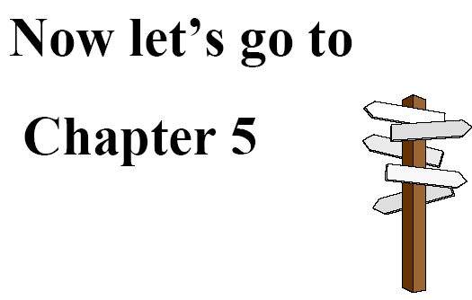
Next Chapter

Slide 128
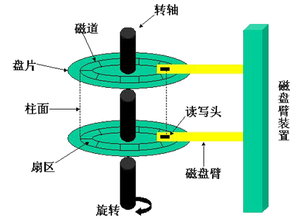
磁盘存储器
磁盘存储器
磁盘是用磁性材料制成的圆盘。数据存储在磁盘表面
多个磁盘组装在一起使用，形成一个磁盘组
每个磁盘表面由多个磁道组成。数据存储在磁道上
每个磁道又分为多个扇区（也称为磁盘块）
在磁盘组上，所有磁盘面上具有相同直径的磁道集合称为一个柱面

Slide 129
磁盘存储器的读写方式
磁盘存储器是一种随机存储器。
磁盘存储器的读写单位是磁盘块(或扇区)。
主存储器与磁盘存储器交换信息必须以磁盘块为单位。
磁盘块地址的形式是：
进行磁盘读写时，主存储器中必须具有与磁盘块容量匹配的缓冲区，用来存储磁盘块的数据。可以一次读写一个磁盘块的数据，也可以一次读写多个邻接磁盘块中的数据。
柱面号 | 面号 | 扇区号

Slide 130
磁盘读写的代价
寻找时间:
磁头定位到指定磁道的时间
旋转延迟:
指定磁盘块转到磁头下的时间
传输时间:
主存和磁盘间传输数据的时间

Slide 131
磁盘调度策略
按照读写请求先后次序处理各请求, 效率很低.
优先处理离磁头当前位置最近的请求. 读写请求多时, 效率较高.
先来先服务策略
近者优先策略
全程移动扫描策略
移动扫描策略
分组扫描策略
间歇式全程扫描策略
磁臂视情况改变其移动方向。前进方向上无请求时, 反方向移动.
磁臂在0号至最大号磁道之间往返移动, 边移动边处理请求.
所有读写请求分组。逐次使用移动扫描策略处理各组请求.
磁臂反复从0号柱面扫描到最大号柱面，在每个柱面停留一段时间,等待磁盘旋转n次,使各扇面被存取概率相等.
Notes:
SSD的系统接口、供电部分，以及驱动方式都与HDD没有差别，其主要改变是构成单元和物理工作方式。SSD的内部构造包括PCB板、主控制器芯片和闪存芯片，有些产品还会有缓存。SSD最基本的单位就是闪存芯片，英文名字叫做Nand Flash，这是一种非易失性内存芯片，通过充电、放点的方式写入和擦除数据，速度相当快。由于在读写操作中完全通过电路来传输信号，因此不会存在类似HDD那样移动磁头、旋转盘片等动作，因此大大减少了处理时间。

Slide 132
无序文件
记录随机地存储在文件中。新记录存储在文件的末尾
常常用来存储那些将来使用，目前尚不清楚如何使用的记录。
无序文件经常与附加的存储路径(如辅助索引等)一起使用，实现有效的数据存取
无序文件既可用于定长记录文件，也可用于变长记录文件
记录存储方法可以采用跨块记录存储方法，也可以采用非跨块记录存储方法

Slide 133
无序文件
无序文件的查找操作
查找一个满足给定条件的记录：
必须从文件的第一个记录开始搜索，直到发现满足条件的记录为止。
如果满足条件的记录不止一个，需要搜索整个文件。
设文件占B个磁盘块，满足条件的记录只有一个，一个查找操作平均需要搜索 ??? 个磁盘块。
B/2
无序文件的查找效率比较低

Slide 134
无序文件
无序文件的插入操作
无序文件的头存储它的最末一个磁盘块的地址
插入一个记录时
首先，读文件头，找到最末磁盘块地址，把最末磁盘块读入主存储器缓冲区；
然后，在缓冲区内把新记录存储到最末磁盘块的末尾；
最后，把缓冲区中修改过的最末磁盘块写回原文件。

Slide 135
无序文件
无序文件的删除操作
第一种方法
首先找到被删除记录所在的磁盘块；然后读到主存缓冲区，在缓冲区中删除记录；最后把缓冲区内容写回磁盘文件。
这种方法将使文件中出现空闲的存储空间，需要周期地整理存储空间，避免存储空间的浪费。
第二种方法
在每个记录的存储空间增加一个删除标志位。当删除一个记录时，把删除标志位置1。查找记录时跳过删除位置为1的记录。
这种方法也需要周期地整理存储空间。
第三种方法
当删除一个记录时，把文件末尾记录移动到被删除记录的位置。
避免了存储空间的整理。
只适用于定长记录文件。

Slide 136
无序文件
无序文件的修改操作
定长记录文件
找到记录所在磁盘块，读入主存缓冲区，在缓冲区中修改记录，并写回磁盘。
变长记录文件
先删除后插入。

Slide 137
有序文件
有序文件上的查找操作
如果查找操作的条件定义在排序域上
可以使用二分查找或插值查找技术
设N为文件的记录个数，则二分查找的平均时间复杂性为
O(log₂N)
学号 Sno | 姓名 Sname | 性别 Ssex | 年龄 Sage | 所在系 Sdept
95001 | 李勇 | 男 | 20 | CS
95002 | 刘晨 | 女 | 19 | IS
95003 | 王敏 | 女 | 18 | CS
95004 | 张立 | 男 | 19 | MA

Slide 138
有序文件
有序文件上的查找操作
如果查找操作的条件定义在非排序域上
排序文件没有提供任何优越性。
需要对文件进行顺序搜索。查找时间与无序文件相同。
学号 Sno | 姓名 Sname | 性别 Ssex | 年龄 Sage | 所在系 Sdept
95001 | 李勇 | 男 | 20 | CS
95002 | 刘晨 | 女 | 19 | IS
95003 | 王敏 | 女 | 18 | CS
95004 | 张立 | 男 | 19 | MA

Slide 139
有序文件
有序文件上的插入操作
当插入一个记录时，必须首先找到这个记录的正确位置，然后移动文件的记录，为新记录准备存储空间，最后插入记录。
文件记录的移动量依赖于新记录的位置。文件记录的移动量平均为整个文件的一半。
有序文件的插入操作非常耗时

Slide 140
有序文件
有序文件上的插入操作
为了减少插入操作的时间复杂性
可以在每个磁盘块为新记录保留一部分空闲空间，减少插入记录时记录的移动量。
当空闲空间用完之后，插入操作的移动记录问题会重新出现。
也可以为每个有序文件建立一个临时文件，用来存储插入的新记录，并周期地把临时文件合并到原始有序文件。
避免了新记录直接插入有序文件带来的记录移动问题。
但为查找记录操作带来了麻烦。

Slide 141
有序文件
有序文件上的删除操作
可以使用删除标志位和周期整理存储空间的方法实现删除操作。

Slide 142
有序文件
有序文件上的修改操作
有序定长记录文件的修改操作
如果修改非排序域，则处理方法与无序文件相同。
如果修改排序域，则需要改变记录的存储位置。
先删除被修改记录，然后插入修改后的记录。
对于变长记录文件，不管是有序还是无序文件，修改记录操作都可以使用上述先删除后插入的方法来实现。

Slide 143
数据项
数据项的语义
表示关系数据库中元组的属性值
姓名
年龄
出生日期
数据项类型
Integer (short)
Real/Float
Char(n)/ Varchar(n)

Slide 144
文件记录
文件记录定义
数据项的集合, 对应于一个关系元组
文件记录的种类
定长记录: 记录长度固定
非定长记录: 记录长度可变
文件记录的存储方法
跨块存储(跨块记录)
一个记录存储在多个文件块
非跨块存储(非跨块记录)
一个记录只存储在一个文件块

